Slide 1
UiPath 입문과정

Slide 2
디버깅(DEBUGGING)
7강

Slide 3
목차
디버깅(Debugging)

Slide 4
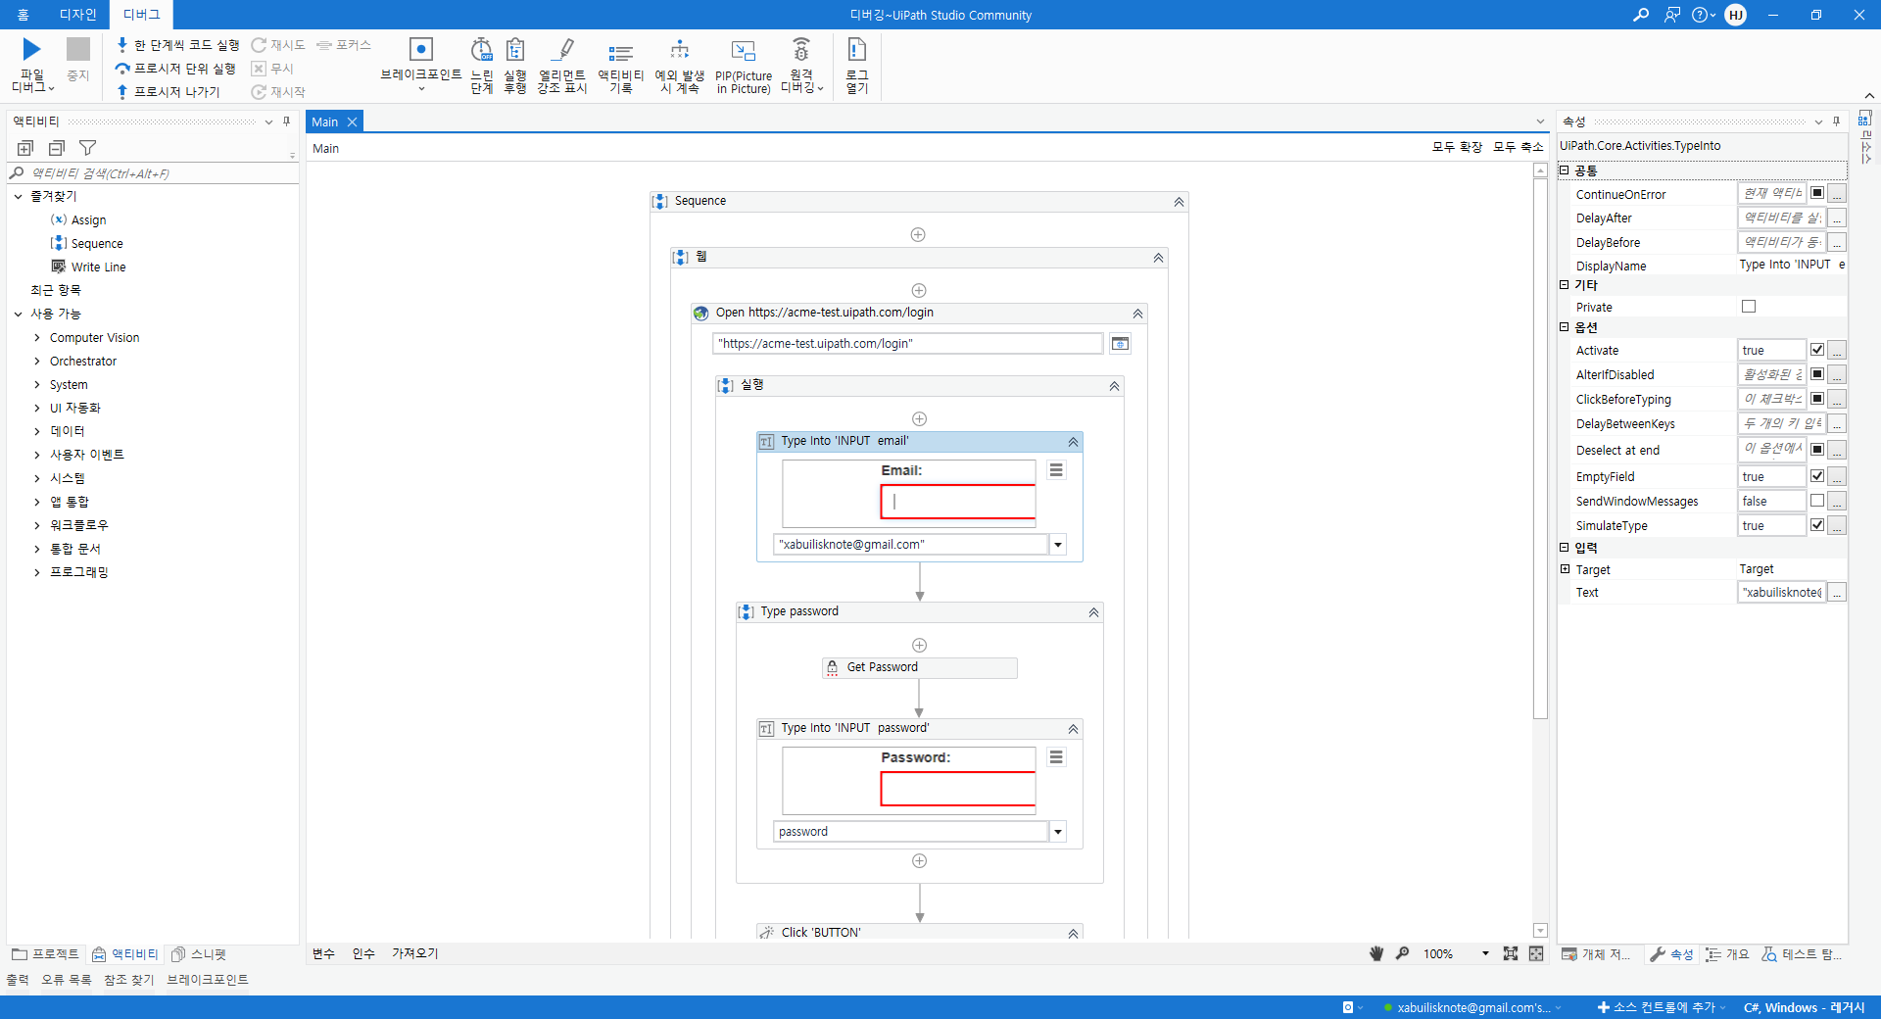
브레이크포인트
: 프로세스 실행 중 원하는 지점에서 멈추게 함
개요 (DEBUGGING)
파일 디버그
: 디버깅 실행버튼
리본메뉴 →디버그
엘리먼트 강조 표시
: 화면상에서 어느 부분을 진행중인지
빨간색 테두리로 표시해줌
출력
오류 메시지도 표시
Write Line으로 찍은 부분 표시
로그 표시
일반적인 것 표시
오류 목록
: 에러 표시, 경고 표시
브레이크포인트
: 브레이크포인트 사용지점 표시

Slide 5
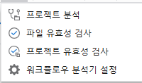
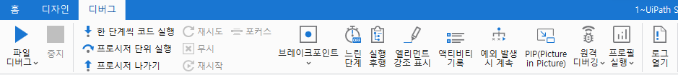
정의(디버깅)
디버깅 : 프로세스의 오류를 잡는 것
<위치>
리본메뉴 → 디자인 탭 → 파일분석 ▼
리본메뉴 → 디버그 탭

Slide 6

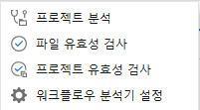
메뉴 설명 (디버깅)
▷ 디자인 패널
프로젝트 분석 : 프로젝트 전반적인 부분을 체크함
파일 유효성 검사 : 해당 파일에 오류가 있는지 없는지 체크함 (파일 하나)
프로젝트 유효성 검사 : Main을 포함한 모든 파일에 오류가 있는지 체크함 (파일 전체)
워크플로우 분석기 설정 : 어떤 부분을 오류로 표시해줄지 설정 (ex) 미사용 변수 제거)

Slide 7
메뉴 설명 (디버깅)
▷ 디버그 패널
파일 디버그: 디버그 모드로 프로세스 실행
한 단계씩 코드 실행: 한 단계씩 실행 프로시저 단위 실행: 해당 단계가 오류일 경우 다음 단계로 넘어감 프로시저 나가기: 해당 단계 종료
브레이크포인트: 해당 지점에서 멈춤 - 브레이크포인트 설정/해제: 브레이크포인트 설정/해제함 - 브레이크포인트 패널 표시: 브레이크포인트 지점을 표시
느린 단계: 프로세스 실행 속도를 느리게 조절
엘리먼트 강조 표시: 화면상에서 어느 부분을 진행중인지 빨간색 테두리로 표시
액티비티 기록: 프로세스의 모든 액티비티에 대한 로그 기록

